Slide 1

Klaszterezési stratégiák alkalmazása RAG rendszerek hatékonyságának növelésére
Tudományos Diákköri Konferencia
2025
Készítette: Czotter Benedek
Konzulens: Dr. Szűcs Gábor
Notes:
Köszöntök mindenkit.
A nevem Czotter Benedek , és a ‚Klaszterezési stratégiák RAG rendszerek hatékonyságának növelésére' című munkámat szeretném bemutatni, amely Dr. Szűcs Gábor konzulensi vezetésével készült.
A nagy nyelvi modellek forradalmasították a szövegértést, de komoly korlátjuk, hogy a tudásuk be van fagyasztva a tanítási adatokba, és hajlamosak 'hallucinálni', vagyis valótlan dolgokat állítani. Erre a problémára nyújt megoldást a RAG, azaz Retrieval Augmented Generation.

Slide 2
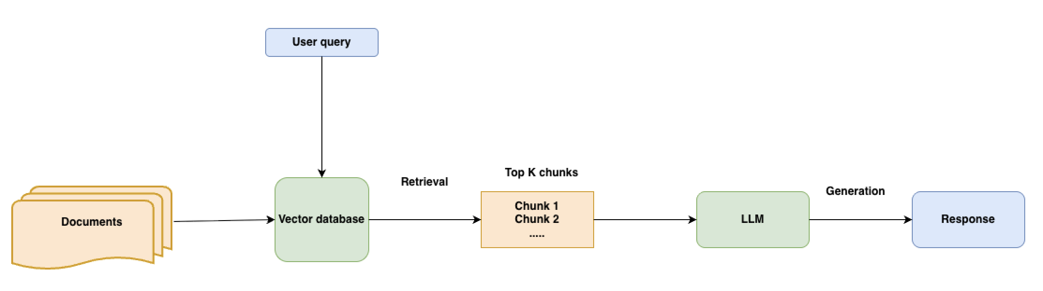
Retrieval Augmented Generation
Notes:
A RAG egy olyan architektúra, ami kiegészíti a nyelvi modelleket egy külső tudásbázissal.
1. A felhasználó elküld egy kérdést.
2. Ahelyett, hogy ez egyből az LLM-hez kerülne, a rendszer először egy 'Retrieval', azaz visszakeresési lépést végez. A kérdés alapján megkeresi a legrelevánsabb információkat egy dokumentumtárból, ami egy vektor adatbázisban van tárolva.
3. A rendszer kiválasztja a legjobb K darab releváns szövegrészletet, vagy 'chunk-ot’.
4. Végül ezeket a szövegrészleteket, a felhasználó eredeti kérdésével együtt, elküldi a nyelvi modellnek.
5. Az LLM így már a friss, releváns kontextus alapján generál egy pontos választ.
Ez a módszer csökkenti a hallucinációt és lehetővé teszi, hogy a modell naprakész adatokból dolgozzon.

Slide 3
Kutatásom célja
Retrieval architektúra kidolgozása:
  Klaszterezésen alapul
  Gyors
  Képes dinamikusan integrálni új dokumentumokat
Notes:
Olyan klaszterezés-alapú retrieval megközelítés kidolgozása, amely gyors, hatékony és lehetővé teszi új dokumentumok zökkenőmentes integrálását a tudásbázisba.

Slide 4
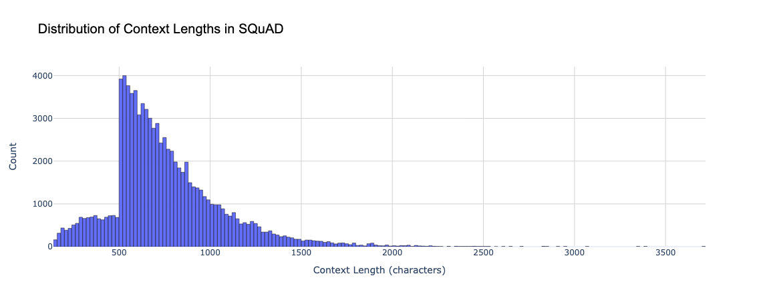
Adat előfeldolgozás
Adathalmaz: SQuAD (Stanford Question Answering Dataset) (Pranav Rajpurkar, 2016)
Lépések:
  Szövegtisztítás
  Semantic Chunking
Notes:
A munkám során a SQuAD, vagyis a Stanford Question Answering Datasetet használtam, amely szövegeket és hozzájuk tartozó kérdéseket tartalmaz.
Az adatok előfeldolgozása két fő lépésből állt:
1. Először egy általános szövegtisztítást végeztem.
2. Ezután 'Semantic Chunking'-ot, vagyis szemantikus darabolást alkalmaztam. Ez azért fontos, mert nem csak fix méretű darabokra vágjuk a szöveget, hanem megpróbáljuk a logikailag összetartozó részeket egyben tartani. Ez nagyban segíti a későbbi visszakeresés pontosságát.
Az ábrán a SQuAD adathalmazban található szövegek hosszúságának eloszlása látható.

Slide 5
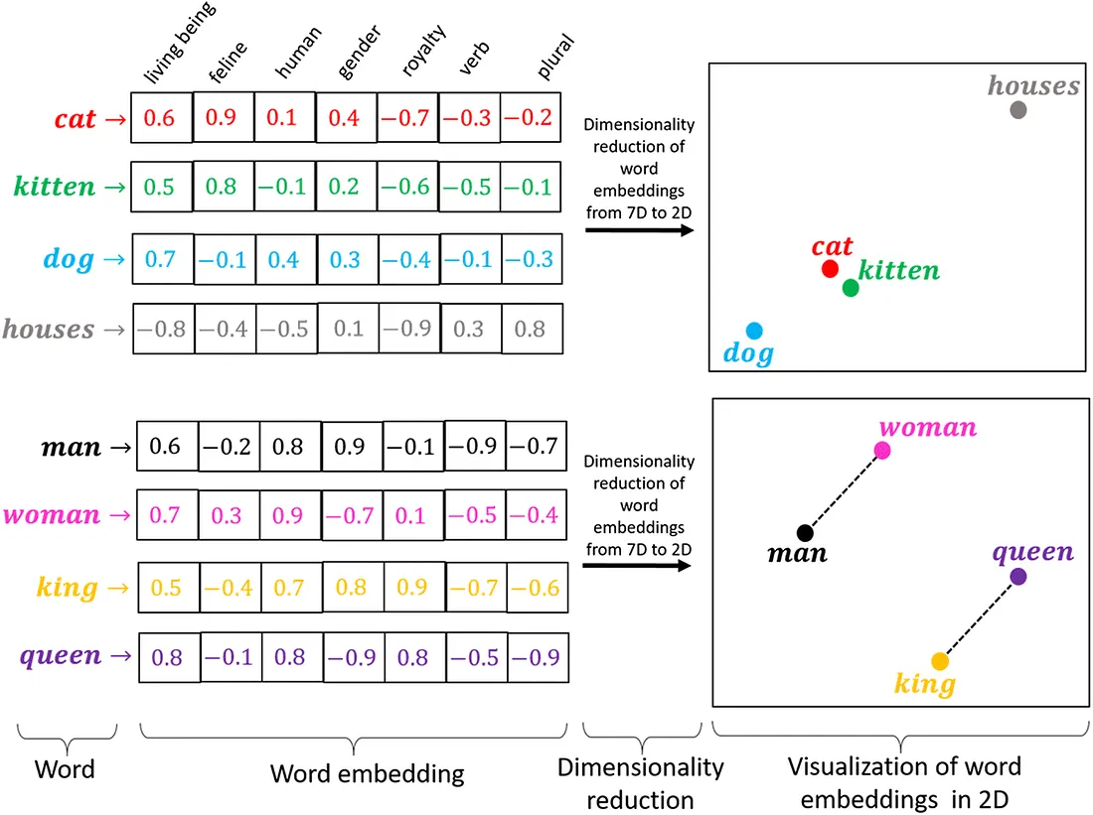
Szövegbeágyazás
A szövegrészek vektoros reprezentációja
Sentence Transformers
  all-MiniLM-L6-v2 (384 dimenzió)
  Snowflake's Arctic-embed-l-v2.0
  (1024 dimenzió)
Notes:
Miután megvannak a szövegdarabok, azokat 'vektoros reprezentációvá' kell alakítani. Ezt nevezzük szövegbeágyazásnak vagy más szóval embedding-nek.
Egy embedding modell minden szövegrészlethez hozzárendel egy több száz dimenziós vektort. A modell lényege, hogy a hasonló jelentésű szövegek (mint pl. 'cat' és 'kitten') közel kerülnek egymáshoz ebben a vektortérben, míg az eltérő jelentésűek (mint 'cat' és 'houses') távol.
Én két modellt vizsgáltam: egy kisebb, 384 dimenziós 'all-MiniLM' modellt, és egy nagyobb, 1024 dimenziós 'Snowflake Arctic-embed' modellt.

Slide 6
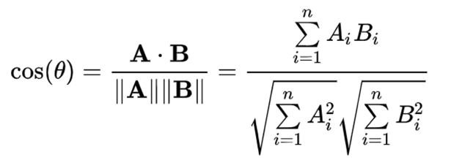
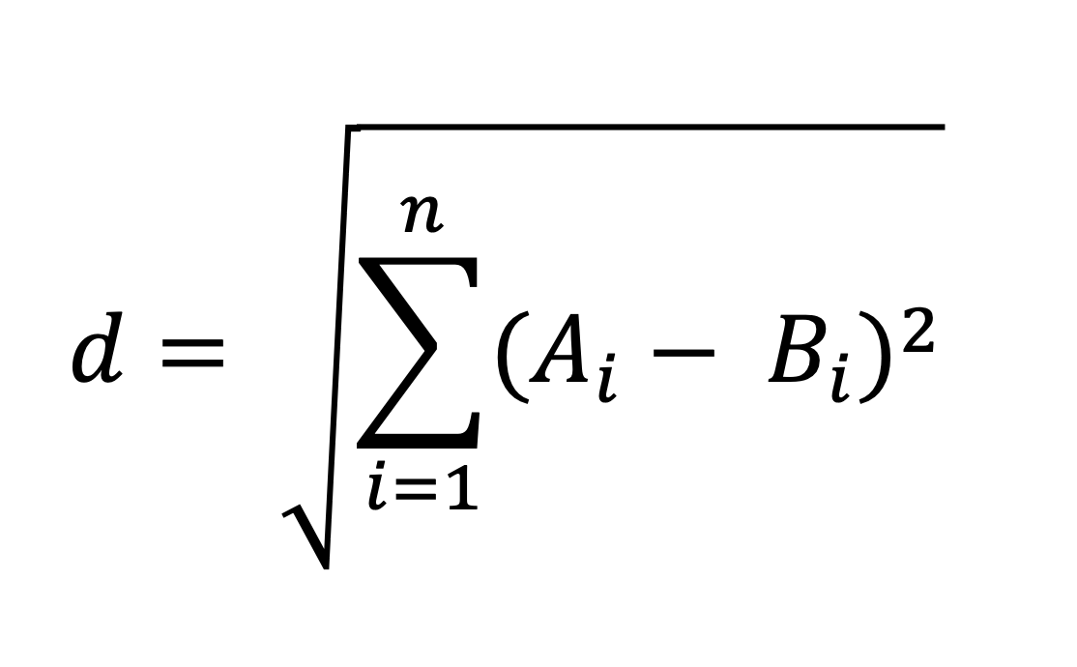
Hasonlóságmérési technikák
Koszinusz hasonlóság
Euklideszi távolság
Notes:
Különböző hasonlóságmérési technikák léteznek, hogy ebben a vektortérben közelséget lehessen vizsgálni.
A két leggyakoribb a Koszinusz hasonlóság , ami a két vektor által bezárt szöget méri.
és az Euklideszi távolság, ami a két vektorvégpont közötti egyenes távolságot méri.
Magas dimenziós vektor terekben a koszinusz hasonlóság használata a gyakoribb, így munkám során én is ezt alkalmaztam.
Koszinusz vs euklideszi:
A koszinusz hasonlóság a vektorok iránya (szöge) alapján mér, míg az euklideszi távolság a köztük lévő tényleges távolságot nézi, de normalizált adatokon mindkettő ugyanazt a találati rangsort adja. A döntő különbség a számítási hatékonyság, mivel a koszinusz hasonlóság egy gyorsabb skaláris szorzattá egyszerűsödik, míg az euklideszi távolság számítása többletmunkát igényel. Ezenkívül a koszinusz hasonlóság (-1-től 1-ig terjedő skálája) gyakran intuitívabb és eltérő küszöbértékeket igényel, mint az euklideszi távolság (0-tól 2-ig terjedő skálája).
L2 normalizált vektorok esetén (hosszuk 1) a két metrika átváltható egymásba, tökéletesen ugyanazt az eredményt adják.

Slide 7
Klaszterezési módszerek a pipeline-ban
Alapértelmezett megközelítés: similarity search minden embeddingen (Brute force)
Javasolt klaszterezés-alapú megközelítés:
  Embeddingek klaszterezése
  Hasonlóságkeresés először a klaszter-centroidokra
  Részletes keresés csak a legrelevánsabb klasztereken belül
  Újonnan érkező dokumentumok integrálása
Notes:
És itt érkezünk el a kutatásom központi problémájához. Az alapértelmezett megközelítés a 'Brute force' keresés. Ez azt jelenti, hogy minden egyes felhasználói kérdésnél a rendszer a kérdés vektorát összehasonlítja az adatbázisban lévő összes (akár több millió) szövegdarab vektorával. Ez rendkívül pontos, de nagyon lassú és számításigényes.
Az én javasolt módszerem a klaszterezésen alapul.
Először is, az összes embedding vektort előre klaszterezzük.
2. Amikor bejön egy kérdés, először csak a klaszterek középpontjaihoz hasonlítjuk.
3. Miután megtaláltuk a legrelevánsabb klasztereket, a részletes, lassabb keresést már csak ezeken a klasztereken belül végezzük el.
Ez drasztikusan lecsökkenti a keresési teret. Fontos kihívás volt továbbá az újonnan érkező dokumentumok gyors integrálása is.

Slide 8
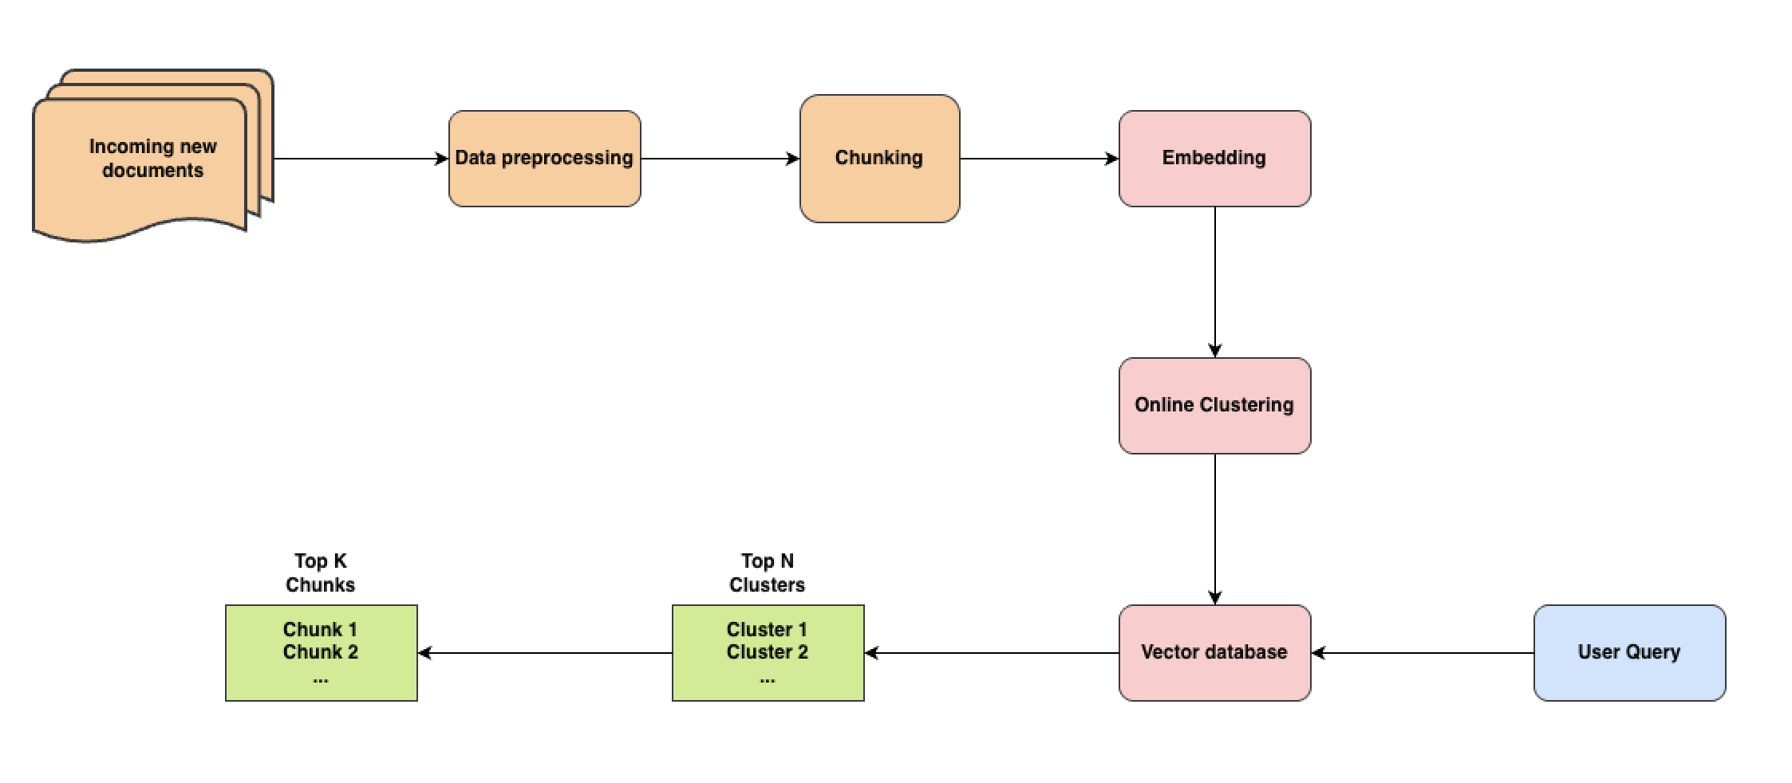
Javasolt RAG-folyamat
Notes:
Ez az ábra a teljes, javasolt RAG-folyamatot mutatja be, immár a klaszterezéssel kiegészítve.
A 'User Query’ beérkezését követően, megkeressük a legjobb klasztereket, majd azokon belül a legjobb szövegrészeket.
Amikor új dokumentumok érkeznek, azokat feldolgozzuk, és egy online klaszterezési folyamat segítségével frissítjük a klasztereket a vektoradatbázisban. Ez a kulcsa a dinamikus tudásbázisnak.

Slide 9
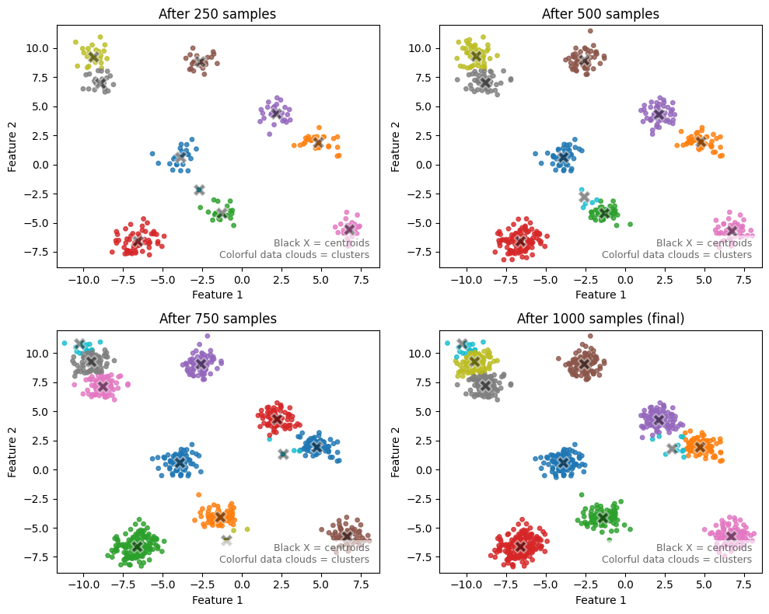
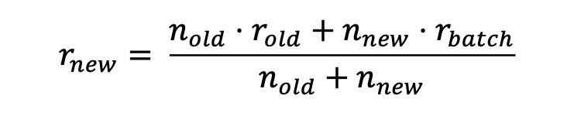
Dinamikusan változó dokumentumtér kezelése
OnlineKMeans:
  KMeans++ inicializálás
  Centroidok dinamikus frissítése:
  Új klaszterek létrehozása
  Meglévő klaszterek összevonása
  Gyors, memória hatékony megközelítés
  Függ a beérkező adatok sorrendjétől
Notes:
Annak érdekében hogy hatékonyan tudjuk kezelni az új adatokat anélkül, hogy minden alkalommal újra kellene futtatni a teljes klaszterezést. Egy 'OnlineKMeans' algoritmust valósítottam meg.
A rendszer 'KMeans++' inicializálással indul, majd az új adatok érkezésekor súlyozott átlagolással frissíti a centroidokat.
Az algoritmus képes új klasztereket létrehozni , ha egy adat nagyon 'kilóg' a meglévőkből, és összevonni meglévő klasztereket, ha azok túl közel kerülnek egymáshoz.
Az ábrákon látszik, ahogy 250, 500, 750 majd 1000 minta hozzáadásával az algoritmus fokozatosan módosítja' a klaszterközéppontokat, új klasztereket hoz létre és meglévőket von össze.

Slide 10
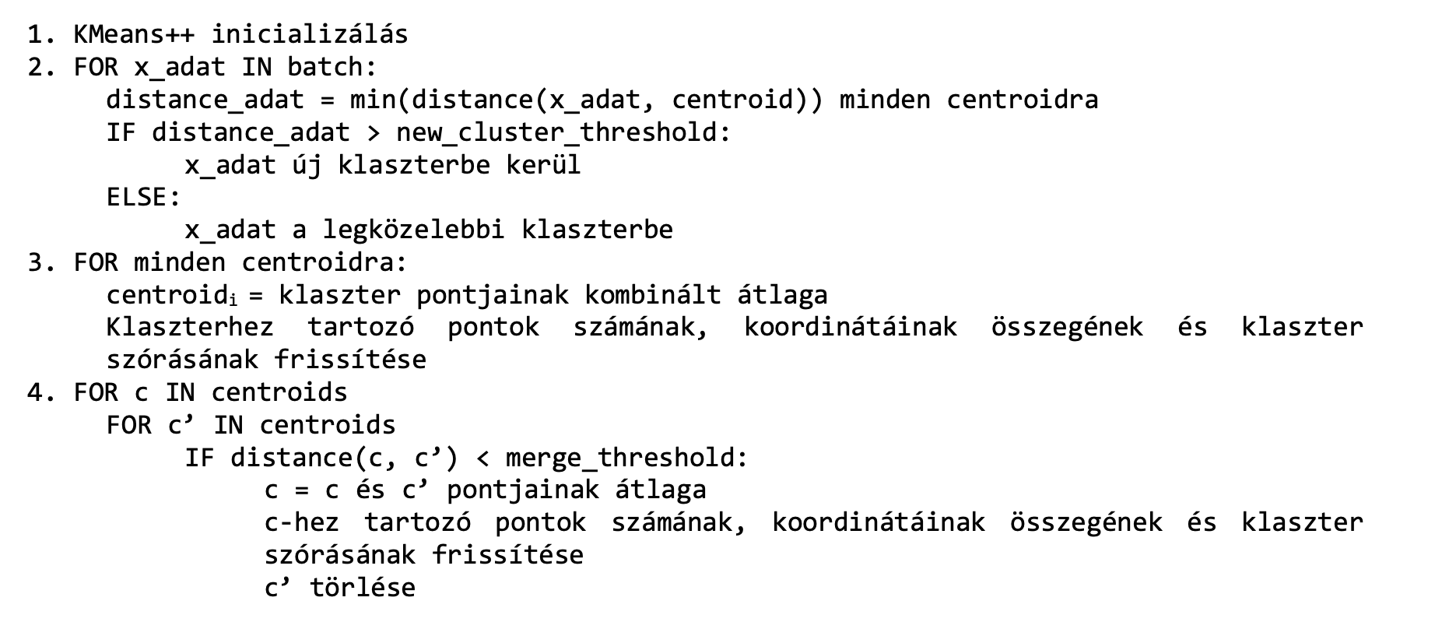
Az OnlineKMeans algoritmus pszeudokódja
Notes:
Ezen a dián az általam implementált Online KMeans algoritmus pszeudokódja látható.
Inicializálás
Minden új adatpontnál megnézzük a legközelebbi centroidot. Ha a távolság nagyobb egy küszöbértéknél ('new_cluster_threshold'), akkor új klasztert hozunk létre. Különben a legközelebbihez rendeljük.
Minden batch után frissítjük az érintett centroidokat.
Végül ellenőrizzük, van-e két centroid, ami túl közel került ('merge_threshold'). Ha igen, összevonjuk őket.

Slide 11
Futásidő a klaszterek számának függvényében
Futásidő mérésének beállításai:
  84.007 embedding vektor (18.891 dokumentumból) klaszterezése változó klaszterszámokra.
  Algoritmusok:
    KMeans
    MiniBatchKMeans
    OnlineKMeans
Notes:
Az első és legfontosabb kérdés: valóban gyorsabbak-e az online módszerek? Ennek mérésére végeztem egy futásidő-elemzést.
A kísérletben a SQuAD adathalmazból származó 84 ezer embedding vektort klasztereztem, egyre növekvő klaszterszámmal.
Három algoritmust hasonlítottam össze: a hagyományos 'KMeans'-t , a 'MiniBatchKMeans'-t (ami a KMeans egy gyorsított változata), és az általam implementált 'OnlineKMeans'-t.

Slide 12
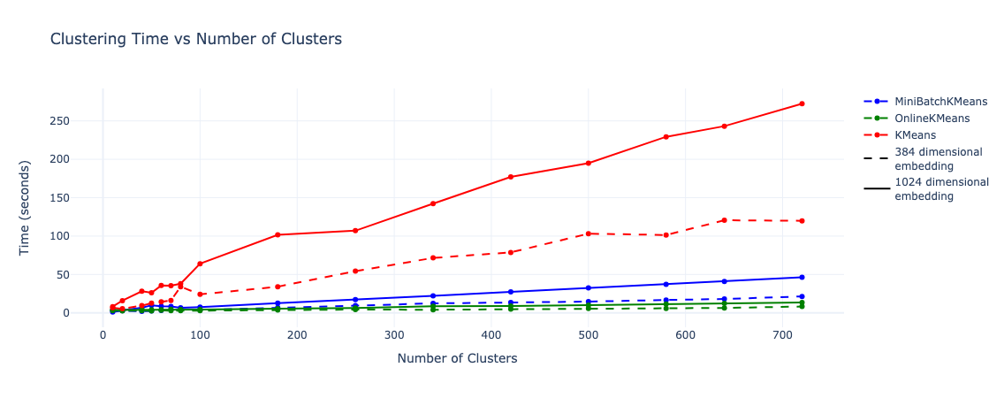
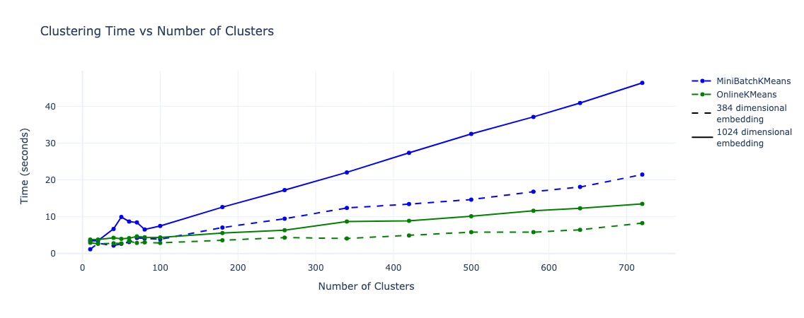
Futásidő a klaszterek számának függvényében
Notes:
A felső ábrán a piros vonal (KMeans) futásideje, mint látható sokkal lassabb mint a másik kettő algoritmus.
Szaggatott vonal 384D, másik pedig 1024D
Ez pedig az előző ábra alsó része nagyítva a 'gyors' algoritmusokra. A zöld (OnlineKMeans) és a kék (MiniBatchKMeans) vonalak alig emelkednek.
Az OnlineKMeans és a MiniBatchKMeans sokkal gyorsabb, mint a hagyományos KMeans.
A dolgozatban KMeans, MiniBatchKMeans esetén n_init=10 volt, hogy a stabil és pontos klaszterezést adjanak.
Ezt most újraszámoltam n_init=„auto”-val, ez van a dián

Slide 13
Klaszterezési algoritmusok pontossága
Pontossági mérés beállításai:
  Szintetikus adathalmaz:
    500 dimenziós vektorok
    10.000 adatpont
    200, 300, 400, 500, 800 klaszter
    Minden klaszterszámra σ = 2, 4, 6, 8 és 10 szórással
Notes:
A sebesség önmagában nem minden. Vizsgáljuk meg a pontosságot? Egy gyors, de rossz klaszterezés tönkretenné a RAG rendszerünket.
A pontosság méréséhez szintetikus adathalmazt generáltam, ahol pontosan tudtam, hogy melyik adatpont melyik klaszterbe tartozik.
500 dimenziós vektorokat hoztam létre, 10 000 adatponttal , különböző klaszterszámokkal (200-tól 800-ig) , és minden klaszterszámhoz különböző szórással is elvégeztem a mérést (minél nagyobb a szórás, annál 'egybe-folytabbak', nehezebben elkülöníthetők a klaszterek

Slide 14
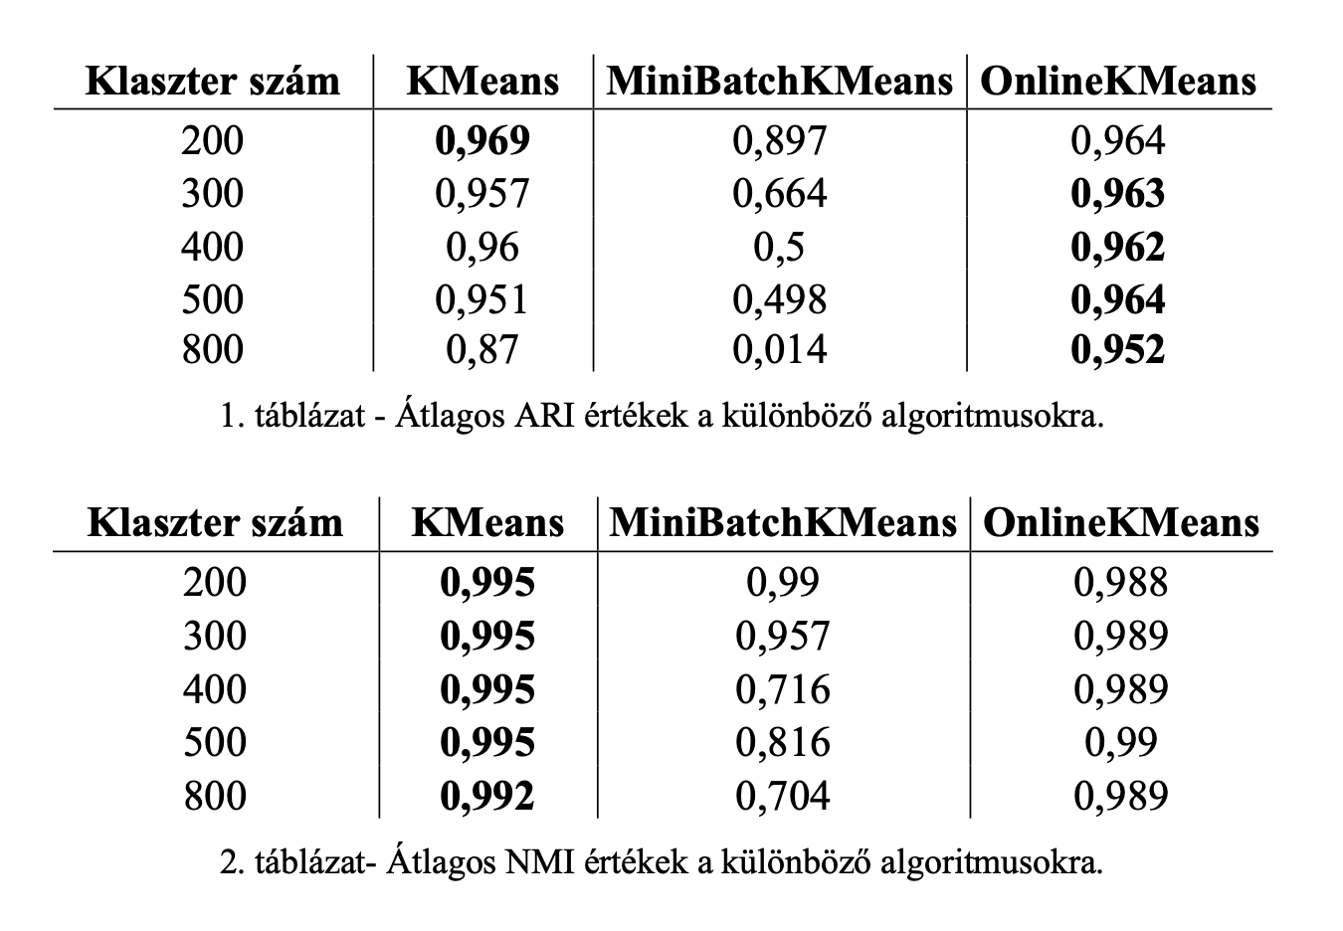
Pontossági eredmények (ARI és NMI)
Notes:
Ez a táblázat a pontossági eredményeket mutatja két metrika (ARI és NMI) alapján. Az 1.0 a tökéletes egyezést jelenti.
Az OnlineKMeans képes megtartani a klasszikus Kmeans-hez közeli pontosságot, míg a MiniBatchKMeans teljesítménye streaming környezetben leromlik.
MiniBatchKMeans gyenge, ha sok klaszter és magas dimenziójú adatok vannak, mert a kis minibatchek nem reprezentálják megfelelően az összes klasztert, így a centroidok instabilan frissülnek.
ARI: A modell által képzett klaszterezés mennyire egyezik meg a valódi címkékkel, véletlenszerű egyezéstől korrigálva.
NMI: A modell klaszterei és a valódi címkék mennyi közös információt tartalmaznak, azaz mennyire jól egyeznek egymással normalizált skálán (0–1 között)

Slide 15

A visszakeresési folyamat (retrieval pipeline) kiértékelése
A mérés beállításai:
  Cél: Minden query-hez (87.599) megtalálni a legrelevánsabb embedding vektort
  Kérdések 15%-ára nincs válasz
  Ha a hasonlóság kisebb, mint 0,6 Nincs válasz a kérdésre
Notes:
Vizsgáljuk meg, hogyan teljesítenek az algoritmusok az éles RAG rendszerben.
A cél az volt, hogy mind a 87 ezer SQuAD kérdéshez megtaláljam a helyes választ tartalmazó szövegrészletet.

Slide 16
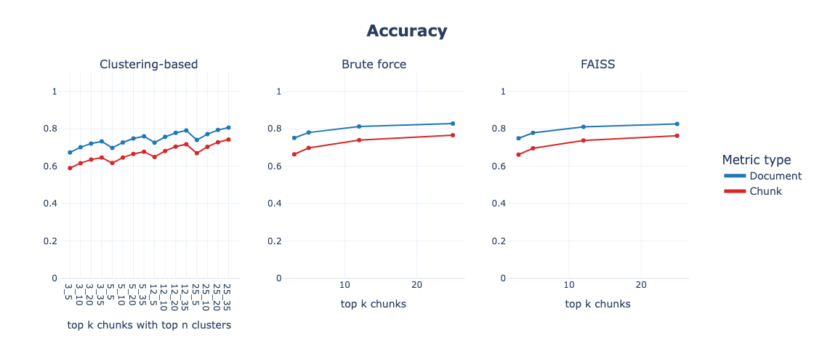
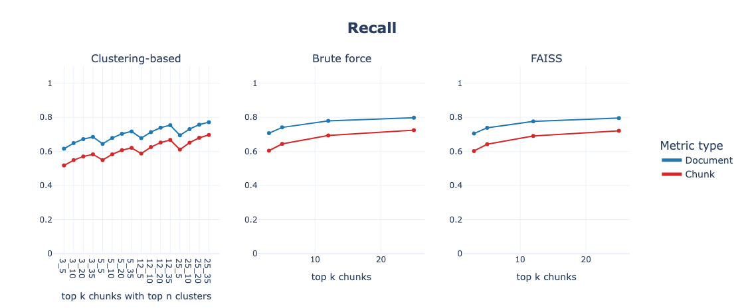
A visszakeresési folyamat (retrieval pipeline) kiértékelése
Notes:
Először accuracy tekintetében.
Visszatérített embeddingek számának függvényében látható a pontosság.
Három módszert vetettem össze: 'Clustering-based' (az én módszerem), 'Brute force' (minden vektort összehasonlít), és 'FAISS' (egy iparági sztenderd, gyors keresőkönyvtár).
Facebook AI Similarity Search Hierarchical Navigable Small World graphs – gráfalapú közelítő keresés
A 'Clustering-based' (bal oldali ábra) pontossága és recall-ja szinte tökéletesen megegyezik a 'Brute force' és a 'FAISS' eredményeivel. Ez azt jelenti, hogy a pontosság terén nem kötöttünk kompromisszumot.
Ugyanez az eredmény látható recall tekinetében is.
Recall=TP / (TP + FN). A valódi pozitív esetek közül hányat talált meg helyesen a modell.

Slide 17
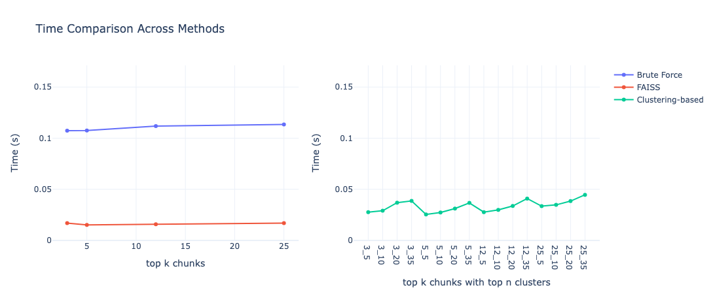
Klaszterezést használó retrieval pipeline visszakeresési ideje
Notes:
Ez az ábra a visszakeresés idejét mutatja másodpercben egy darab query-hez.
A 'Brute Force' (kék) kb. 0.11 másodperc kérdésenként.
A 'FAISS' (narancs) és a mi 'Clustering-based' (zöld) módszerünk ezzel szemben 0.02-0.04 másodperc között teljesít.
A klaszterezés-alapú módszer minimálisan gyengébb pontosságot hozza, mint a Brute Force, de 3-5x gyorsabban.

Slide 18
Visszakeresés dinamikusan változó adathalmazon
Kiértékelés beállításai:
  84.007 embedding vektor, 87.599 query.
  Inicializálás embeddingek 50%-án.
  Új adatok 2.000-es batch-ekben.
  Vizsgált algoritmusok:
    KMeans
    MiniBatchKMeans
    OnlineKMeans
    FAISS (HNSW)
Notes:
Az utolsó, és talán legfontosabb kísérlet a dinamikusan változó adathalmaz vizsgálata volt. Mi történik, ha folyamatosan érkeznek új adatok?
A kísérletben az adatok 50%-án inicializáltam a rendszereket , majd a maradék 50%-ot 2000-es 'batch'-ekben, fokozatosan adtam hozzájuk, mintha új dokumentumok érkeznének.
Itt már összehasonlítottam az 'OnlineKMeans'-t a 'KMeans'-szel (aminek minden batch után teljesen újra kell futnia) és ahogy a korábbiakban is a 'FAISS'-szel és MiniBatchKMeans-szel is.

Slide 19
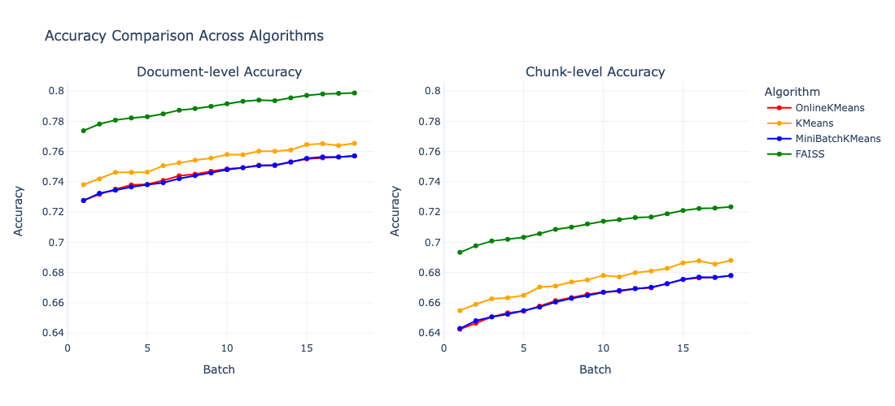
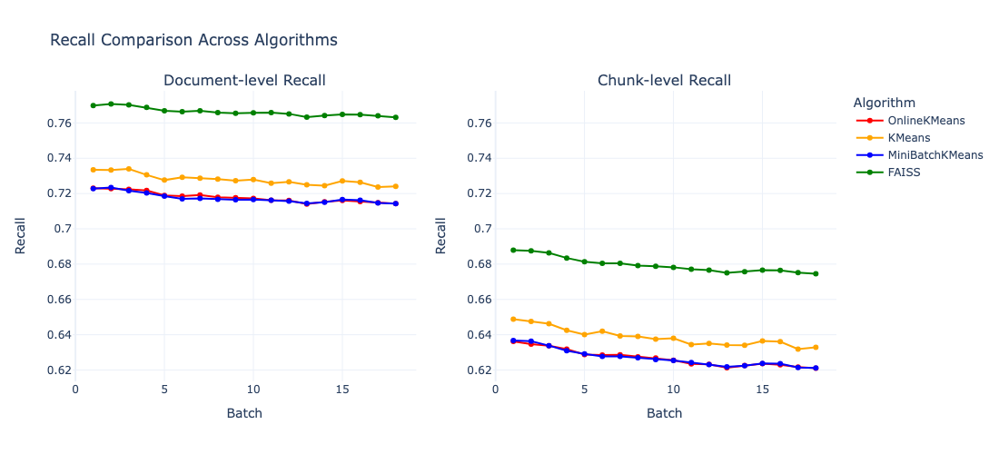
Accuracy és recall dinamikus adathalmazon
Notes:
Vizsgáljuk először a pontosságot.
Ez az ábra mutatja a pontosságot (Accuracy ) az idő függvényében, ahogy egyre több batch-et adunk hozzá a tudásbázishoz.
A zöld (FAISS) a legjobb, ami várható. De nézzük a klaszterezőket: A KMeans' (narancs) mindkét ábrán stabilan jobban teljesít, mint az ‚OnlineKMeans' (piros) és a 'MiniBatchKMeans' (kék).
Beérkező batchek függvényében nem romlik le drasztikusan sem az accuracy sem a recall
Recall-t tekintve ugyanezt a kimenetet láthatjuk.

Slide 20
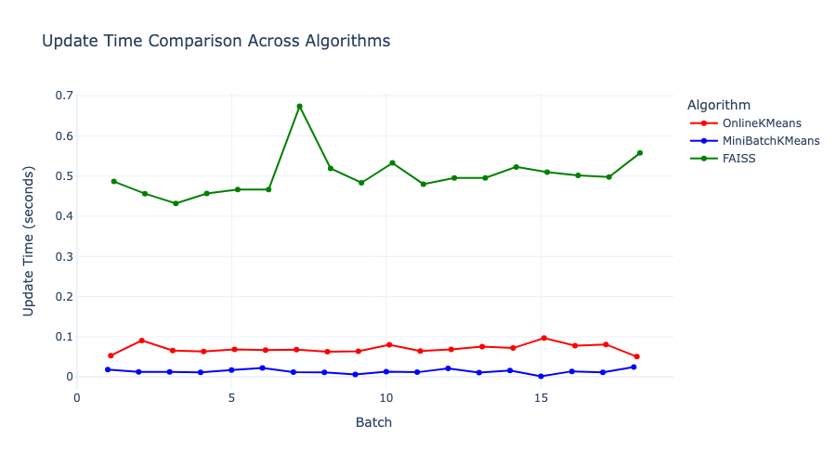
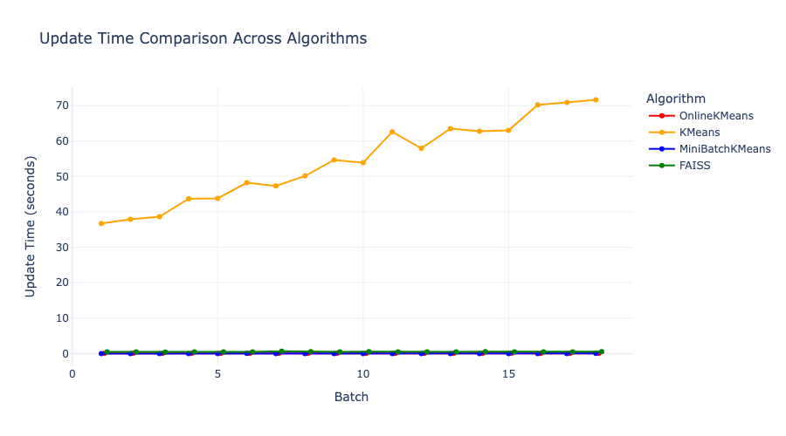
Frissítési idők összehasonlítása dinamikus adathalmazon
Notes:
Nézzük meg a frissítési időt, ami azt mutatja meg.
Mennyi ideig tart a klaszterezés frissítése.
A narancssárga vonal a 'KMeans'. Mivel minden alkalommal a teljes adathalmazon újra kell futnia, nagyon lassú lesz, ez streaming adatokkal nem használható.
Itt látjuk a gyors algoritmusokat. A 'FAISS' (zöld) gyors, de az 'OnlineKMeans' (piros) és a 'MiniBatchKMeans' (kék) azonban extrém gyorsak és stabilak, 0.1 másodperc alatt maradnak, így teljesen alkalmasak streaming környezetben való használatra.

Slide 21
Összefoglalás és kitekintés
OnlineKMeans algoritmus megvalósítása:
  Gyors, hatékony
Effektív retrieval módszer
  A klaszterezés-alapú visszakeresés pontosságban és sebességben is hatékony alternatíva
Újonnan érkező dokumentumok integrálása a tudásbázisba klaszterezéssel
További haladás:
  OnlineKMeans: Meglévő klaszterek felbontása variancia/konduktancia alapján
Notes:
Megvalósítottunk egy 'OnlineKMeans' algoritmust , ami egy hatékony megoldást nyújt újonnan érkező adatpontok gyors integrálására.
Bebizonyosult, hogy a klaszterezés-alapú visszakeresés hatékony alternatívája a brute-force keresésnek, minimálisan gyengébb pontosságot nyújt jelentősen gyorsabb keresési idő mellett.
Képes felvenni a versenyt bizonyos helyzetekben a FAISS indexszel.
Sikeresen megoldottam újonnan érkező dokumentumok gyors integrálását a tudásbázisba, hogy a retrieval pontossága ne romoljon le!!
Jövőbeli fejlesztésként szeretném megvalósítani az OnlineKMEans egy olyan új funkcióját, hogy a már meglévő klasztereket ne csak összevonni tudja, hanem felbontani is ha a klaszterek szórása túlságosan megnő.

Slide 22
Köszönöm szépen a figyelmet!
Notes:
Köszönöm szépen a figyelmet!
És várom a kérdéseket.

Slide 23
1. Bíráló – 1/3 kérdés
Az 5.2 fejezetben azt írja, hogy a dokumentumok 15%-át távolította el és 0.6-os hasonlósági küszöbértéket választott. Vizsgálta-e esetleg a teljesítményt más paraméter választás mellett? Mennyire érzékenyek az eredmények ezen paraméterekre?
Válasz:
Főleg a hasonlósági küszöbérték megválasztásától függ a pontossági eredmény. A hiányzó dokumentumok aránya nem befolyásoló tényező.

Slide 24
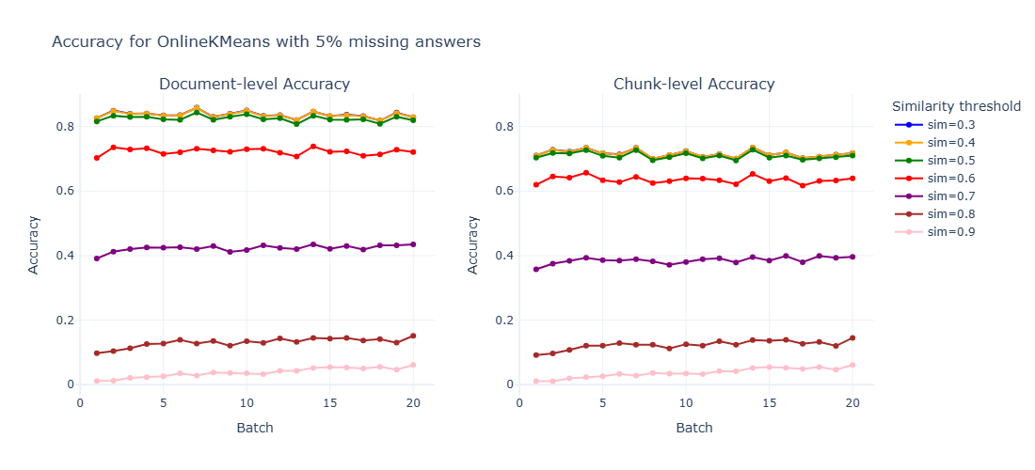
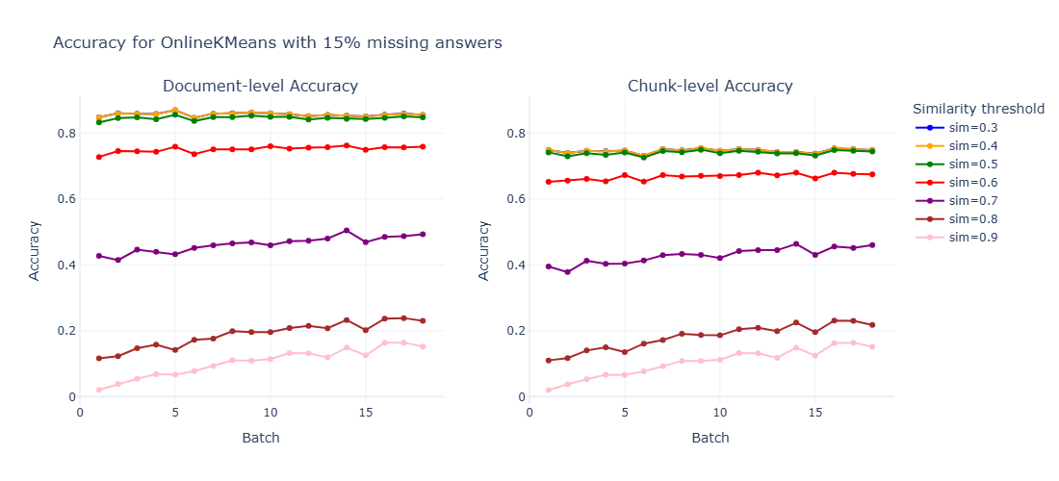
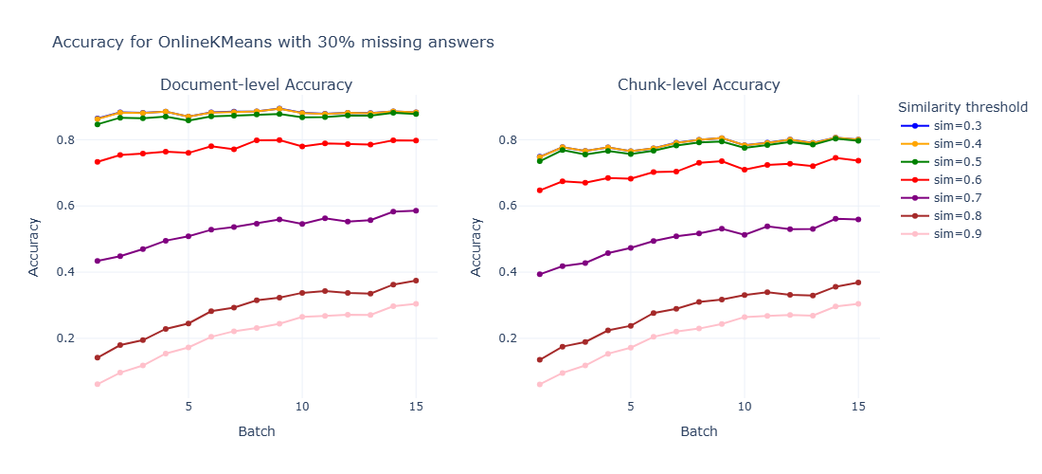
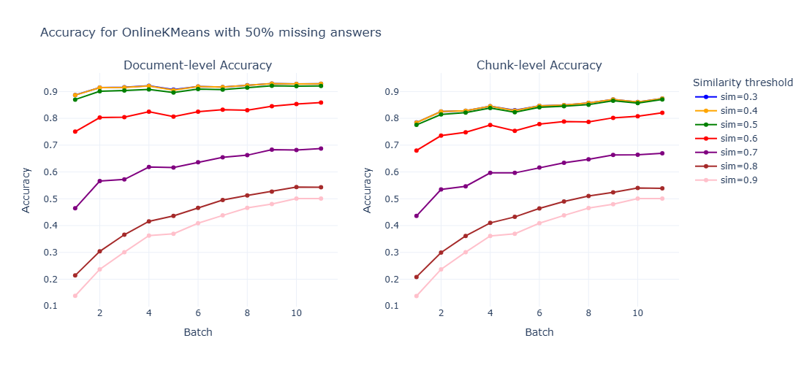
1. Bíráló – 1/3 kérdés

Slide 25
1. Bíráló – 2/3 kérdés
A kísérleteit viszonylag egy adott beágyazási modell és adathalmaz esetére végezte el - mit gondol mennyire általánosak a kapott eredmények, van-e esetleg okunk azt gondolni, hogy más beágyazás vagy adathalmaz esetén is hasonló eredményeket kapnánk?
Válasz:
A SQuAD egy QA típusú adathalmaz, amelyhez az all-MiniLM jól passzol, mert mondatpárok összehasonlítására is finomhangolva lett. Azonban a Snowflake modell által mutatott eredmények ugyanazokat a trendeket mutatják, mint az all-MiniLM esetén.
Más típusú adathalmazok vizsgálata célszerű lehet, és hasonló
eredményekre számítok.
Notes:
All-MiniLM modell páros mondat-reprezentációra lett finomhangolva (QA-pár adatokat)
Snowflake arctic embed: univerzális, general purpose embedder
Azon volt a lényeg a szempontomből, hogy a dimenziószám legyen más. Nem elsősorban a pontosság növelés volt a cél, a trendek megismerése. Konzisztensen ugyanazokat az embeddingeket használtam, így az eredmények is konzisztensek és általánosíthatóak.

Slide 26
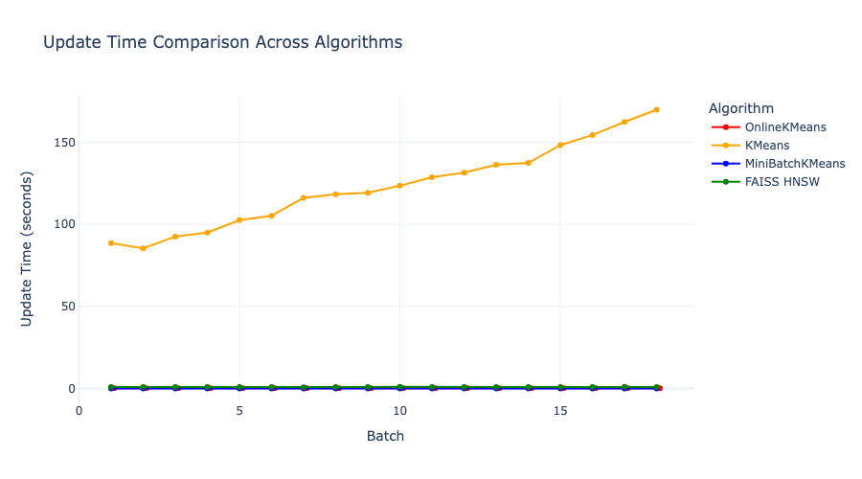
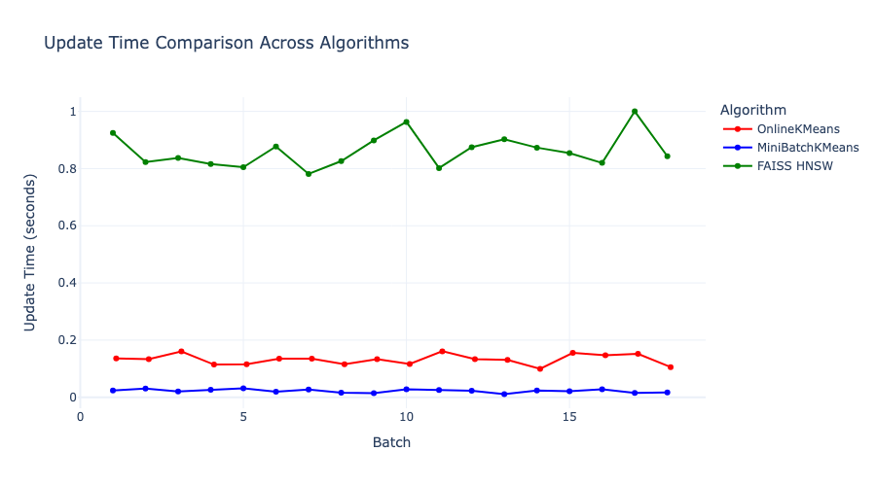
1. Bíráló – 2/3 kérdés
Notes:
1024 dimenziós vektorokra a kiértékelés

Slide 27
1. Bíráló – 3/3 kérdés
A kísérleteiben a javasolt klaszterezés-alapú módszerek a minőség rovására javítanak a hatékonyságon a szokásos kereséshez képest. Tudja-e esetleg konkretizálni, hogy milyen alkalmazások, vagy szcenáriók esetén érné meg inkább a klaszterezést használni a bevett módszerekkel szemben?
Válasz:
Olyan dinamikusan változó tudásbázisok esetén, ahol az új információk témája előre nem látható módon és gyorsan változik, a rendszernek pedig valós időben kell integrálni az új adatokat.
Valós idejű híráram és közösségi média
Élő ügyfélszolgálat chatbot

Slide 28
2. Bíráló – 1/3 kérdés
Hogyan kapcsolódik a bevezetett klaszter alapú, két lépcsős dokumentum keresés a FAISS könyvtárba tartozó IVF indexelési módszerhez?
Válasz:
A kutatásom célja a dinamikus, streaming környezetek hatékony kezelése volt. FAISS IVF KMeans klaszterezésen alapszik, koncepcionálisan hasonlít az én módszeremre, de nem képes új klasztereket létrehozni, és meglévőket módosítani. Azért a HNSW alapú FAISS indexet választottam kiértékeléskor, mert képes gyorsan integrálni új adatokat, miközben a gráf struktúráját is változtatja. Az IVF-ben új pontok ugyan hozzáadhatók, de a klaszterstruktúra csak újratanítással frissíthető, centroidjai statikusak.
Notes:
IVF: rögzített klaszterszám, nincsenek új klaszterek
Kifejezett probléma lehet ha nincs tanító adat, teljes streaming környezet, adateltolódás
Van egy train fázis ahol elkészülnek a klaszterek és utána az új vektor a legközelebbi klaszterekbe kerül. Nem frissül a klaszterezés.
Még ha a klaszterezés nagyon gyors is, nehéz ilyen gyorsan meghatározni, mi a helyes új klaszterszám.
Ha változik az adatok eloszlása időben a retrieval minősége romolhat, ha csak nem lesz elkészítve a klaszterezés újra, új klaszterszámmal.
HNSW can reorganize itself, ez volt a releváns módszer a szempontomból, amihez hasonlítani kellett.
Jövőben OnlineKMeans + FAISS összevonása

Slide 29
2. Bíráló – 2/3 kérdés
Az Online KMeans algoritmus küszöbértékeket tartalmaz a klaszterek összevonására és új klaszter bevezetésére. Milyen módszerrel lettek ezek az értékek kiválasztva, és milyen hatása van a túl alacsony vagy túl magas értéknek a rendszer stabilitására?
Válasz:
A küszöbértékeket az adathalmaz elemzése alapján választottam meg, és az adott környezethez kell hangolni őket.
Összevonási küszöbérték:
Túl alacsony értéknél nem vonódnak össze a klaszterek, túl magasnál szinte mind összeolvad.
Új klaszter küszöbérték:
Túl magas értéknél nem keletkeznek új klaszterek, túl alacsonynál túl sok jön létre.
Notes:
Ezeknek az értékeknek a megválasztása a klaszterezés eredményeinek szempontjából kritikus, mint pl DBSCAN esetén epszilon.

Slide 30
2. Bíráló – 3/3 kérdés
Az Online KMeans algoritmus leírásában nem szerepel a klaszterösszevonási iteráció. Ez hogyan módosítaná az 1. táblázatban lévő időkomplexitási becslést?
Válasz:
Távolságok számítása: O(n⋅k⋅d)
Min távolságok kiválasztása: O(n⋅k)
Új klaszterek létrehozása: O(k⋅d)
Centroid frissítés: O(n⋅d)
Klaszterek összevonása: O(k²⋅d)
O(n⋅k⋅d)
O(n⋅k⋅d) + O(k²⋅d)
n: batch elemszáma
k: klaszterszám
d: adatok dimenziója
Az időkomplexitás lényegében nem változna.
Notes:
normalizálás, mátrixszorzás
Min távolság kiválasztása
Maximum (max_clusters - k) új jöhet létre
Centroid frissítés: minden pontot egyszer összeadunk
Klaszterek közötti páronkénti távolság számítása

Slide 31
Forrásjegyzék
[1] Hariom Gautam, (2020.03.01.), Word Embedding: Basics, Medium, https://medium.com/@hari4om/word-embedding-d816f643140
[2] Varun, (2020.09.27.), Cosine similarity: How does it measure the similarity, Maths behind and usage in Python, towardsdatascience.com ,https://towardsdatascience.com/cosine-similarity-how-does-it-measure-the-similarity-maths-behind-and-usage-in-python-50ad30aad7db/
[3] Pranav Rajpurkar, Jian Zhang, Konstantin Lopyrev, Percy Liang, (2016.06.16.),SQuAD:
100,000+ Questions for Machine Comprehension of Text, ArXiv, https://doi.org/10.48550/arXiv.1606.05250

